Slide 1
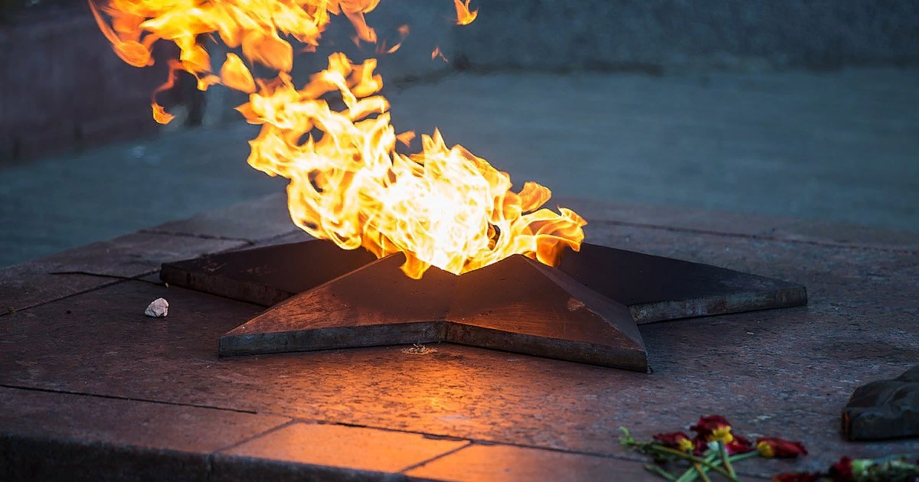
Мой прадед
Выполнила Курукина Юлия

Slide 2
О своем прадедушке до начала исследования я не знала практически ничего. Мой дедушка, его сын, тоже почти ничего о нем не помнил, поэтому и рассказать было некому. Все его документы, награды, фотографии сгорели в большом пожаре.

Slide 3
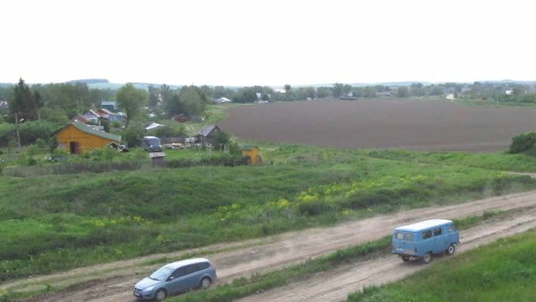
В процессе поиска информации я узнала, что мой прадедушка до войны работал начальником склада в колхозе деревни Мягкие Ковернинского района.

Slide 4
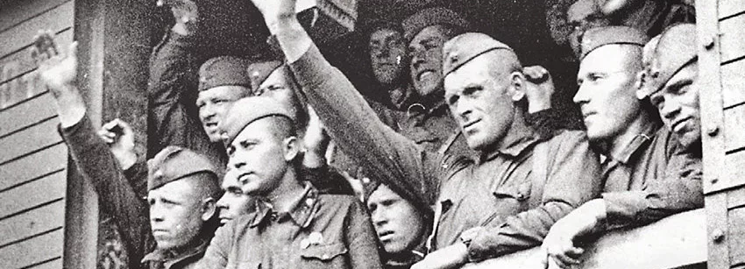
Моему прадедушке было почти26 лет, когда началось Великая Отечественная война. Его призвали служить в ряды красной армии. Он попал в Белорусский фронт, воевал в первых рядах, как и все солдаты, не жалея сил.

Slide 5
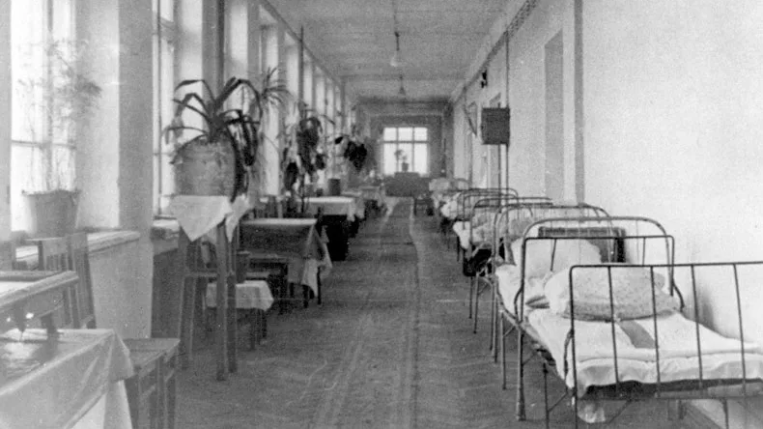
В начале 1942 года попал в госпиталь с серьезным ранением. Но мой прадедушка быстро выходился и отправился обратно отважно сражаться за родину во второй Белорусский фронт.

Slide 6
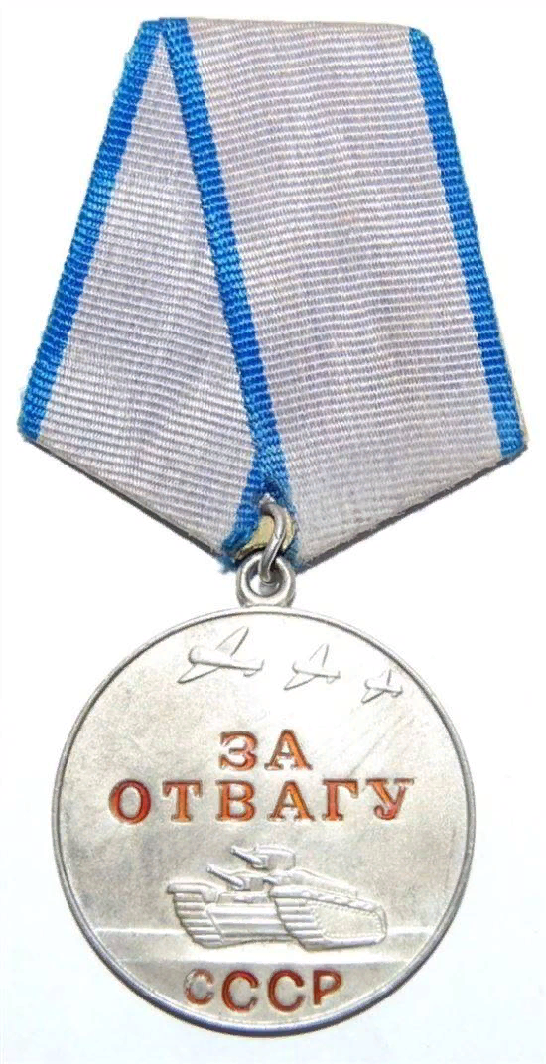
Служивши в составе первого Белорусского фронта в бою 8 сентября 1944 года, мой прадедушка, находясь на передовом наблюдательном пункте на правом берегу реки Нарев, под сильным миномётно-пулемётным огнём противника вёл беспрерывное наблюдение за врагом и обнаружил пулемёт, которые мешал продвижению пехоты. Благодаря моему прадедушке станковый пулемёт был рассекречен и подавлен общим огнём батареи. За свои заслуги Михаил Романович Медведев приказом №10/н от 18 октября 1944 года был удостоен медали «За отвагу».

Slide 7
В составе второго Белорусского фронта в бою за город Гдыня 27 марта 1945 года под сильным ружейно-пулемётным огнём противника обнаружил три пулемётные точки и группу автоматчиков, которые вели обстрел из жилых домов. Во время стрельбы мой прадедушка помогал командиру вести и направлять огонь по обнаруженным целям. Благодаря моему прадедушке его пехота выполнила поставленную боевую задачу в уничтожении противника. За такие заслуги мой прадедушка получил награду «За боевые заслуги» приказом №6/н от 13 апреля 1945 года.

Slide 8
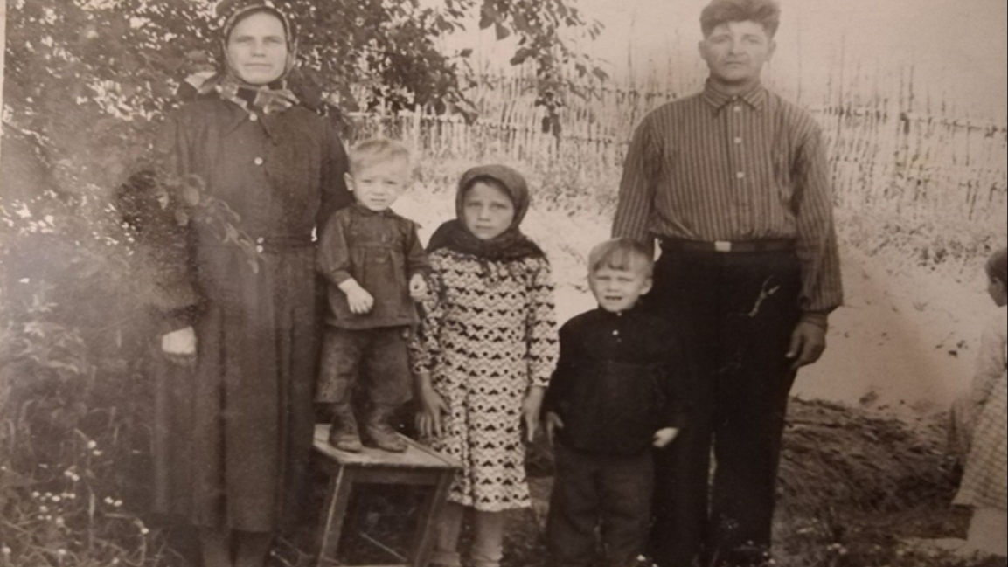
Пройдя всю войну Медведев Михаил Романович живым вернулся к своей жене и детям. Он сразу же начал работать заведующим фермой в своём родном колхозе деревни Мягкие.

Slide 9
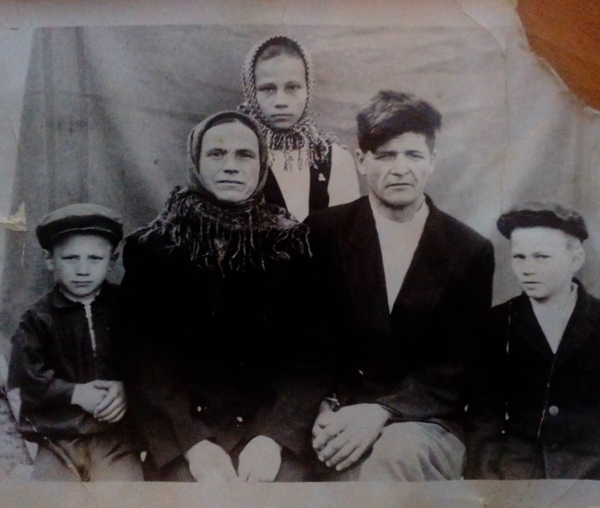
Мой прадедушка умер 18 ноября 1964 года, не дожив до своего 49-летия трёх дней.

